Slide 1
实验五
IIR滤波器的设计与滤波
桂林电子科技大学信息与通信学院
实验老师：熊娅

Slide 2
实验目的
加深对信号采样的理解；
掌握低通数字滤波器设计的方法；
了解其它数字滤波器的设计过程。

Slide 3
本实验所用MATLAB函数
函数名称 | 函数功能简介 | 使用格式
ceil | 获得比A大的最接近整数 | B=ceil(A)
poly | 生成指定根的多项式 | y=poly(x)
buttord | 设计等效模拟低通原型滤波器 | [N,Wn]=buttord(Wp,Ws,Rp,Rs) [N,Wn]=buttord(Wp,Ws,Rp,Rs,‘s’)
buttap | 设计等效模拟低通原型滤波器 | [z,p,k]=buttap(N)
zp2tf | 设计模拟低通原型滤波器 | [bp,ap]=zp2tf(z,p,k)
lp2lp | 模拟低通原型滤波器转换为低通滤波器 | [B,A]=lp2lp(b,a,Wo)
bilinear | 实现双线性变换，由模拟滤波器H(S)得到数字滤波器 H(Z) | [Bz,Az]=bilinear(B,A,Fs)

Slide 4
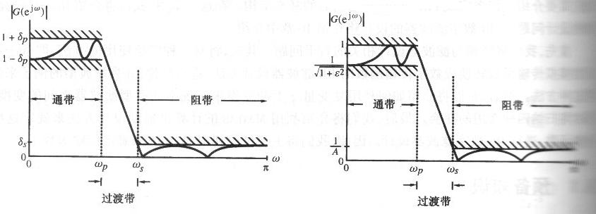
实验原理
1、步骤：
设计IIR数字滤波器的通用方法是先设计相应的低通模拟滤波器，然后再通过双线性变换法和频率变换得到所需要的数字滤波器。
2、典型的模拟低通滤波器的指标

Slide 5
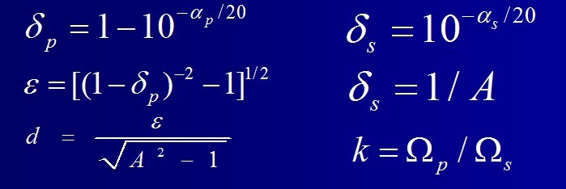
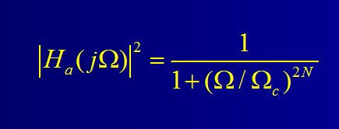
实验原理
3、指标之间关系
BUTTERWORTH低通滤波器：幅度平方函数定义为

Slide 6
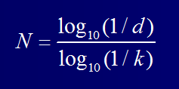
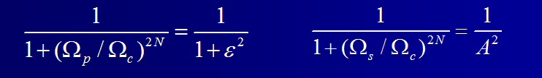
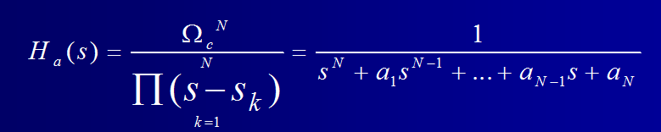
实验原理
阶数N可以用下式求得：
N代入下式，可求出w_{c}
BUTTERWORTH低通滤波器系统函数有以下形式：

Slide 7
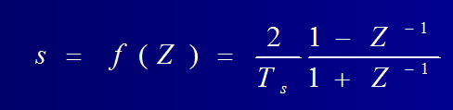
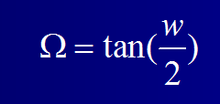
实验原理
由模拟滤波器设计IIR数字滤波器，必须建立好s平面和z平面的映射关系。使模拟系统函数变换成数字滤波器的系统函数，通常采用冲激相应不变法和双线性变换法。冲激相应不变法存在频谱混叠现象，双线性变换法消除了这一线象，在IIR数字滤波器的设计中得到了更广泛的应用。
s平面和Z平面的映射关系为
预畸变公式

Slide 8
实验内容
试验内容及步骤：
1）给定数字滤波器的相应参数。
2）用预畸变公式将数字滤波器参数变换为相应的等效模拟滤波器参数。
3）采用模拟滤波器设计方法设计等效模拟滤波器
4）采用双线性变换公式把等效模拟滤波器映射为所期望的数字滤波器。。
其中第三步中模拟滤波器设计步骤为
3.1)根据滤波器指标求选择因子k和判别因子d
3.2)确定满足技术所需的滤波器阶数N,
3.3)设3db截止频
3.4)由表查出归一化巴特沃斯滤波器系数。

Slide 9
实验范例一
例1 设计一个模拟巴特沃特低通滤波器，它在30rad/s处具有1dB或更好的波动，在50rad/s处具有至少30dB的衰减。求出系统函数，画出滤波器对数幅度响应、相位响应和脉冲响应图。
程序清单如下：
Wp=30;Ws=50;Rp=1;As=30; %技术指标
Ripple=10^(-Rp/20); % 大小
Attn=10^(-As/20); %
e=(( Ripple)^(-2)-1)^0.5; %
A=1/ Attn;
d=e/(sqrt(A*A-1));
k= Wp/ Ws;
N=ceil(log10(1/d)/log10(1/k)); %阶数N

Slide 10
实验范例一
Wc= Wp/((10^(Rp/10)-1)^(1/(2*N)));
或者Wc= Ws/((A*A-1)^(1/(2*N)));
[z,p,k]=buttap(N); %normalized lowpass butterworth transfer function
z、p和k分别是设计出的函数的零点、极点及增益。
%计算分子分母多项式系数
num=k*real(poly(z));
den=real(poly(p));
w=0:pi/512:pi;
[H,phw]=freqz(num,den,w);
%画出系统对数幅频特性
subplot(2,2,1);
plot(w/pi,20*log10(abs(H)),’k’);
subplot（2,2,2）;
plot(w/pi,20*log10(angle(H)),’k’);
[ha,x,t]=impulse(num,den);

Slide 11
实验范例二
例2设计如下指标的数字低通滤波器。指标是
fp=100;fs=300;Fs=1000;rp=3;rs=20;
wp=2*pi*fp/Fs;％模拟指标对应线性的数字指标
ws=2*pi*fst/Fs;
TS=2; % let Fs=0.5
B=ws-wp;
wap=tan(wp/2);was=tan(ws/2); 预畸变公式
[n,wn]=buttord(wp,ws,rp,rs,'s') ；设计等效模拟滤波器
[z,p,k]=buttap(n); 设计模拟低通原型滤波器
[bs,as]=lp2lp(bp,ap,wap) ； 将模拟低通原型滤波器转换为低 通滤波器
[bz,az]=bilinear(bs,as,Fs/2) 实现双线性变换，即由模拟滤波 器得到数字滤波器
[h,w]=freqz(bz,az,256,Fs*1000);
plot(w,abs(h));grid on;

Slide 12
思考题
思考题：
（1）IIR滤波器设计步骤。
（2）对实验过程中所涉及的问题进行分析，试编写和修改相应的程序，得出最终正确的结果和波形图，并对实验报告进行整理分析。
（3）设计低通数字滤波器，要求在通带内频带低于0.2pi时，允许幅度误差在1dB以内，在频率之间的阻带衰减大于0.3~pi阻带衰减大于 15dB。用双线性设计数字滤波器，模拟滤波器采用巴特沃兹滤波器原型。
（4）设计一个巴特沃兹高通滤波器，要求通带截止频率为0.6pi，通带内衰减不大于1dB，阻带起始频率为0.4pi，阻带内衰减不小于15dB。（选做）

Slide 13
实验报告要求
明确实验目的以及实验的原理。
通过实验内容学会设计IIR数字滤波器过程。
完成思考题的内容，对实验结果及其波形图进行分析，总结主要结论。

